Slide 1


Scratch系列课程教学
主讲人：张慧楠 指导教师：王素坤

Slide 2
目 录
01
Scratch之初体验
02
跳芭蕾的小女孩
03
猜猜裙子的价格
04
猫和老鼠
05
我是小画家
06
小小演奏家

Slide 3
Scratch系列课程
基本介绍
动画
拓展功能
《猜猜裙子的价格》
《Scratch之初体验》
《跳芭蕾的小女孩》
游戏
《猫和老鼠》
画笔拓展功能
音乐拓展功能
《小小演奏家》
《我是小画家》

Slide 4
基本介绍
Scratch之初体验

Slide 5
Scratch之初体验
拖动积木块编写脚本
少儿编程图形化工具
国内外应用广泛
编写动画故事
开发小游戏
设计小测验
绘制图形
介绍Scratch软件
A
B
Scratch软件的作用
C
D
积木区
代码区
舞台区
角色列表区
设置背景
小猫移动
小猫和大家打招呼
文字朗读功能
Scratch界面介绍
让小猫动起来

Slide 6

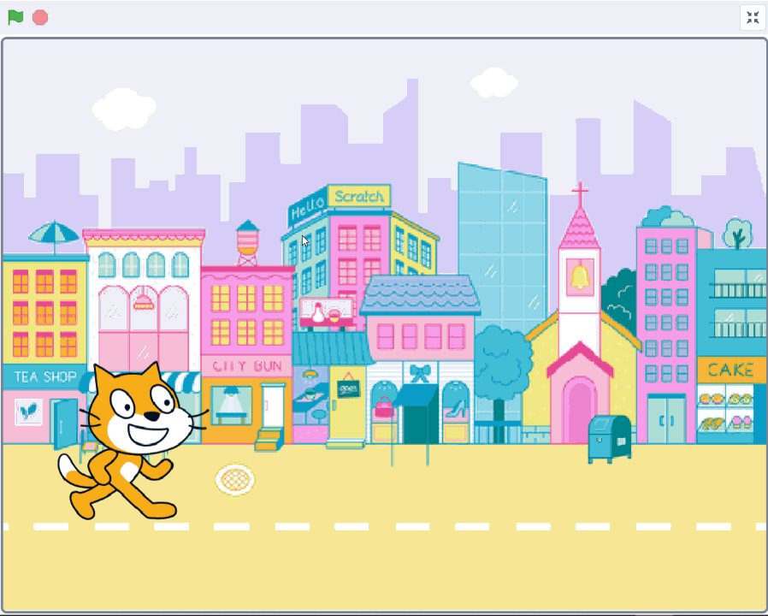

“让小猫动起来”效果展示

Slide 7
编写动画故事
跳芭蕾的小女孩

Slide 8
“跳芭蕾的小女孩”知识点
设置角色与背景
重复执行模块
设置旋转模式
角色造型的转换
背景音乐的设置

Slide 9
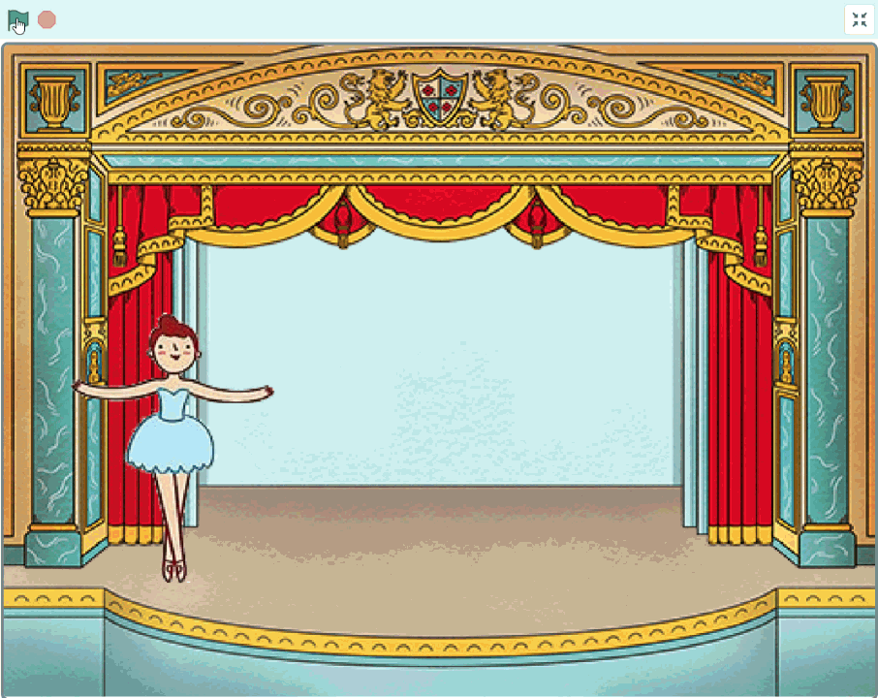
“跳芭蕾的小女孩”效果展示

Slide 10
开发数字游戏
猜猜裙子的价格

Slide 11
“猜猜裙子的价格”知识点
条件结构的使用
随机数的使用
定义变量
显示和隐藏变量
停止所有脚本

Slide 12
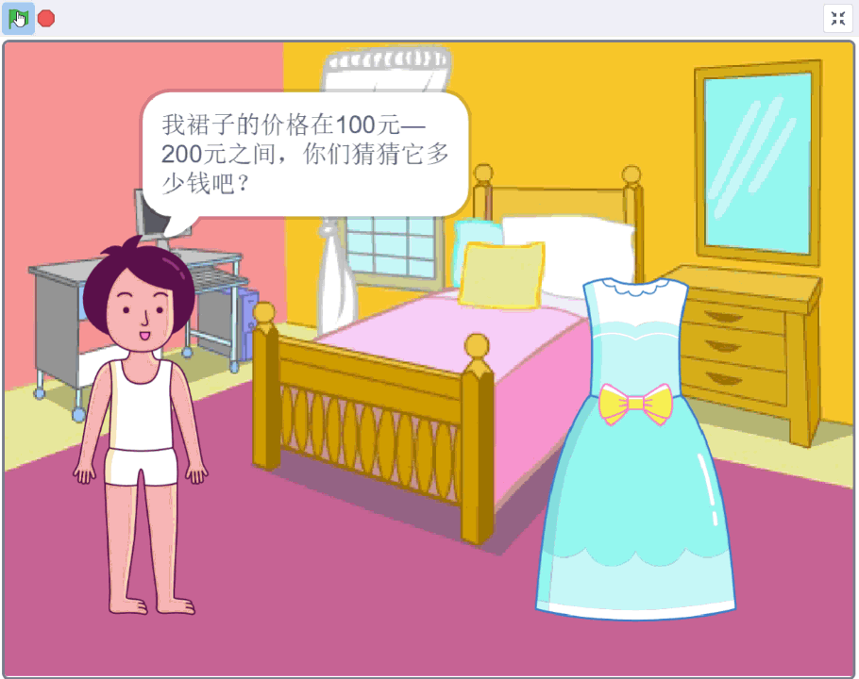
“猜猜裙子的价格”效果展示

Slide 13
综合游戏
猫和老鼠

Slide 14
A
利用键盘控制角色
B
角色随机位置与随机面向
“猫和老鼠”
知识点
C
选择结构判断情况
D
广播的使用
E
利用变量给游戏计分

Slide 15
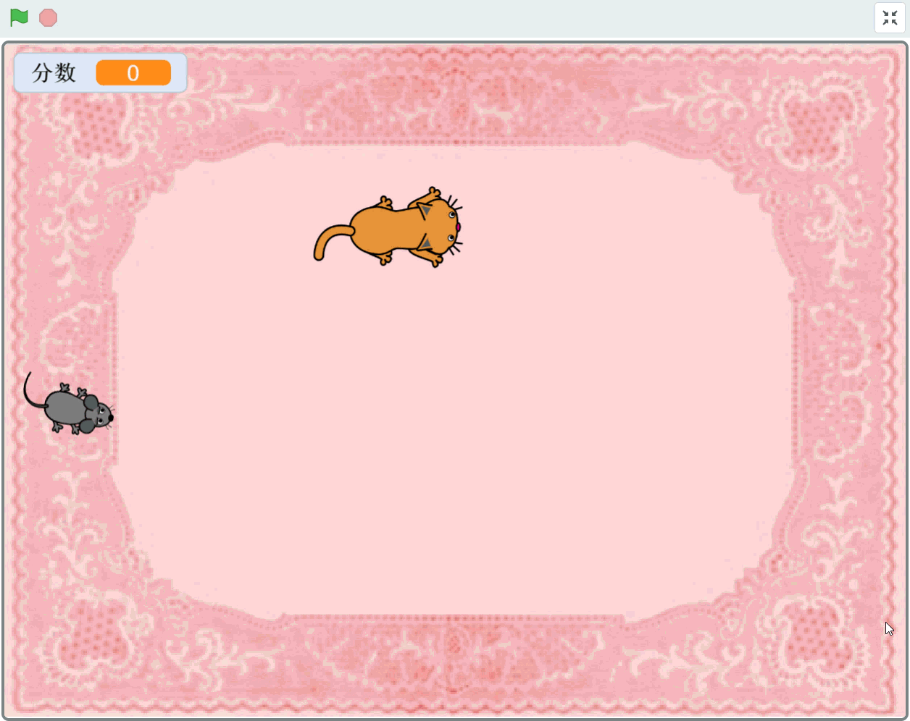
“猫和老鼠”效果展示

Slide 16
画笔拓展功能
我是小画家

Slide 17

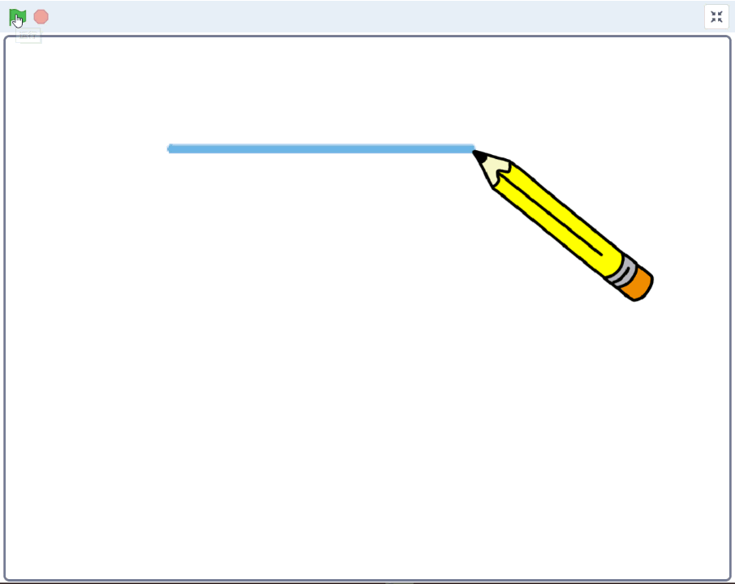
“绘制正方形”知识点
画笔模块相关功能
初始化角色的位置
设置画笔颜色与粗细

Slide 18

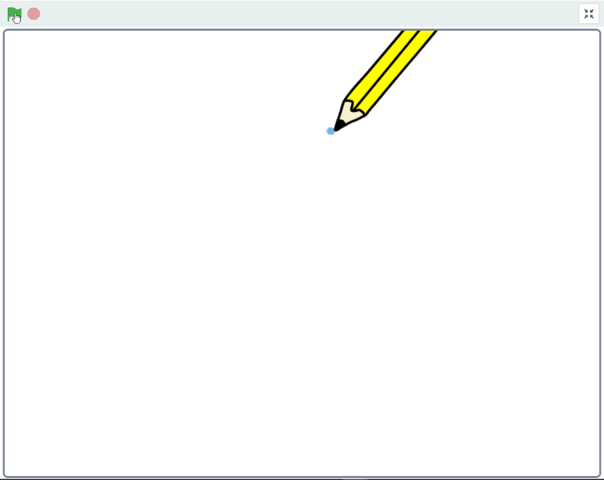
“绘制圆形”知识点
控制旋转方向与度数
推导运算规律

Slide 19
音乐拓展功能
小小演奏家

Slide 20
“小小演奏家”知识点
音乐模块基本功能
音符与数字对照关系
演奏音符
设置演奏速度
选择演奏乐器
为角色设置特效

Slide 21
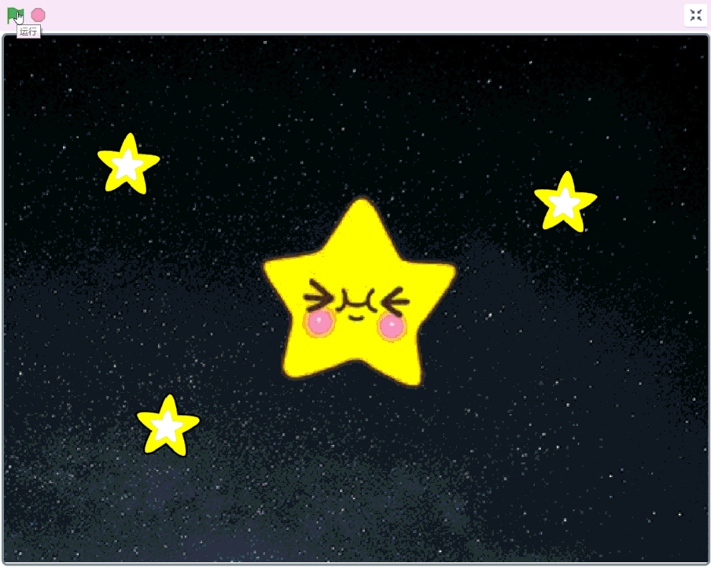
“小小演奏家”效果展示

Slide 22
让我们一起学习吧！

